Slide 1
Hogyan tanulok?
5/8

Slide 2
Előkészület – tanár
Az önvizsgálati kérdőívet kinyomtatni
Ha használni akarod a dal kíséretét, akkor lejátszó eszközről gondoskodni

Slide 3
Ráhangolódás
Ülj neki a munkának, ne halogasd!
A tanulás munka, összeszedettséget, erőfeszítést kíván. Inkább csinálnál valami mást? Ne engedj a kívánságnak, később még rosszabb lesz! Nézz szembe a nehézségekkel, és győzd le azokat! Mindig válaszd a nehezebbet, ami több erőt kíván, ettől fejlődsz leggyorsabban, ettől erősödik önbizalmad, ekkor tudod becsülni magadat. Akaratod és cselekvőképességed attól erősödik, ha erőt veszel magadon. Minden kezdet nehéz – tartja a közmondás, a tanulást is elkezdeni a legnehezebb. Láss hozzá! Ne adj haladékot magadnak! Ha elkészültél, megbirkóztál a feladattal, igazi az öröm!
Olvasás magadban, együtt hangosan, mondatonként felváltva, és ismét együtt. Egy ember élményszerűen felolvassa a végén…

Slide 4
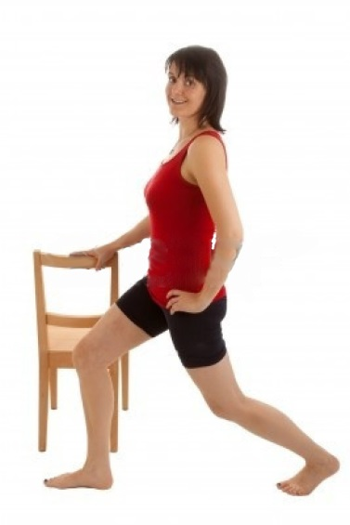
Ismétlés
Milyen játékokkal bővíthetjük szókincsünket?
Miért jó, ha bővítjük?
Milyen lazító, frissítő gyakorlatokat ismerünk?
Miért van szükségünk rájuk?
Ki tudna bemutatni egyet?

Slide 5
Szóértelmezés

Slide 6
Kérdőív kitöltése
Töltsd ki a kérdőívet a tanuláshoz való viszonyodról, a válaszaidat a következő órán fogjuk megbeszélni! Gondolkodj a válaszokon, a következő órán indokolnod is kell!

Slide 7
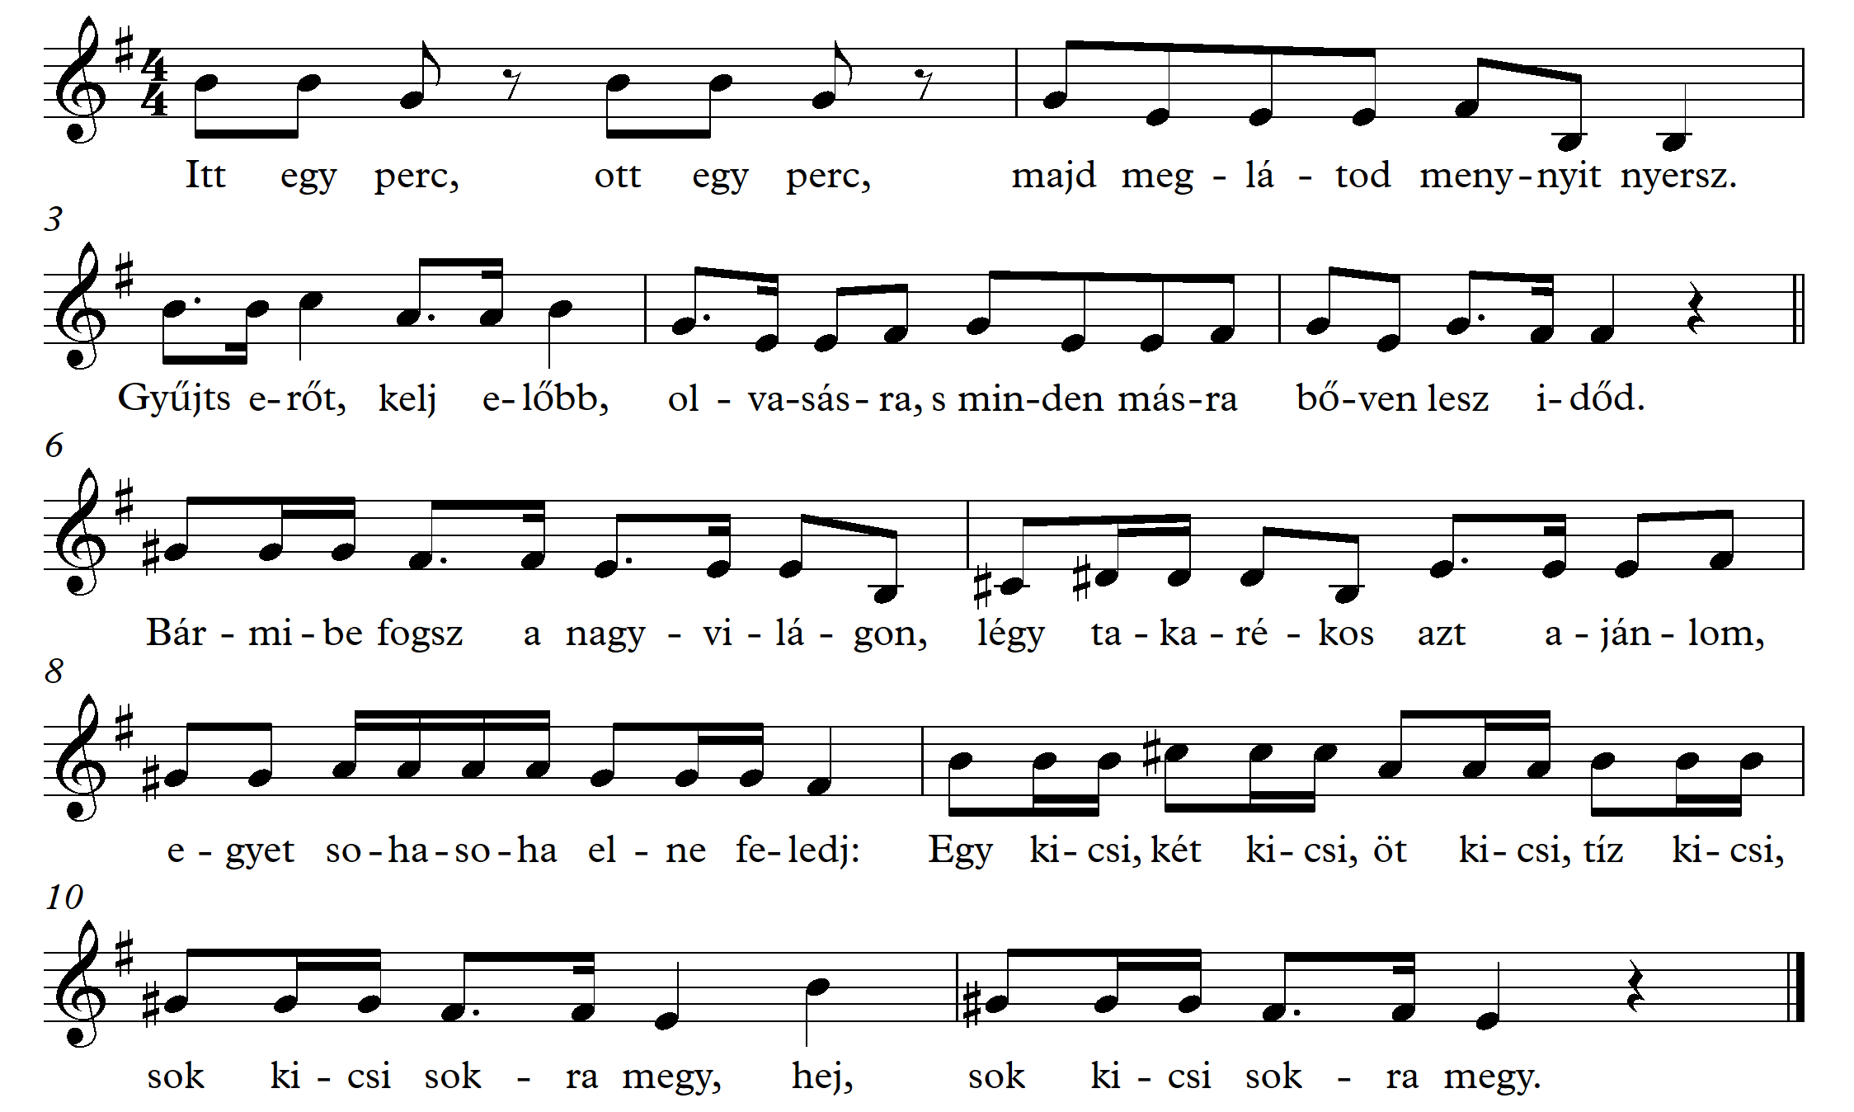
Sok kicsi sokra megy!
Egy ötös, újra egy, Már a többi könnyen megy. Kedved nő, s ez a fő, Így jut végre, könyvecskédbe Csupa kitűnő.
Tíz fillér, húsz fillér:
Majd meglátod mennyit ér.
Apránként gyűjtjük mind,
Lesz belőle egy-kettőre
Sok-sok jó forint.

Slide 8
Befejezés
Ülj neki a munkának, ne halogasd!
A tanulás munka, összeszedettséget, erőfeszítést kíván. Inkább csinálnál valami mást? Ne engedj a kívánságnak, később még rosszabb lesz! Nézz szembe a nehézségekkel, és győzd le azokat! Mindig válaszd a nehezebbet, ami több erőt kíván, ettől fejlődsz leggyorsabban, ettől erősödik önbizalmad, ekkor tudod becsülni magadat. Akaratod és cselekvőképességed attól erősödik, ha erőt veszel magadon. Minden kezdet nehéz – tartja a közmondás, a tanulást is elkezdeni a legnehezebb. Láss hozzá! Ne adj haladékot magadnak! Ha elkészültél, megbirkóztál a feladattal, igazi az öröm!
Közös felolvasás…

